Slide 1

Knights of
The Eucharist

Slide 2
Contents
1
Opening with Prayer
2
Meet Your Vice Academic General Chaplain
3
Introduction to Knights of Eucharist
4
Learning about Spiritual Journey

Slide 3
Make Life 100%
Keys: a = 1, b=2, ….and z=26

Slide 4
What makes Life 100%?
Knowledge?
96%
100%
Hardwork?
98%
Power?
77%
Money?
No, 72%
Luck?
No, 47%

Slide 5
What makes Life 100%
1 + 20 + 20 + 9 +….
100%
=
ATTITUDE
It is our ATTITUDE toward Life and Work that makes our LIFE 100%

Slide 6
INTRODUCTION TO
Knights of
The Eucharist

Slide 7
Hệ Thống Tổ Chức pt/tntt/vn/hk
(Tu Chính 2009)
Trung Ương
Miền
(8 Miền)
Liên Đoàn
Liên Đoàn
Đoàn
Đoàn
Đoàn Biệt Lập
Ngành
(Ấu, Thiếu, Nghĩa, Hiệp)
Chi Đoàn
Chi Đoàn
Chi Đoàn
Đội
Đội
Đội

Slide 8
Ban Chấp Hành Đoàn Thiếu Nhi
Đoàn Trưởng
ĐP Quản Trị
Thư Ký
Thủ Quỹ
ĐP Nghiên Huấn
Ngành Trưởng
Ấu Nhi
Ngành Trưởng
Thiếu Nhi
Ngành Trưởng
Nghĩa Sĩ
Ngành Trưởng
Hiệp Sĩ

Slide 9
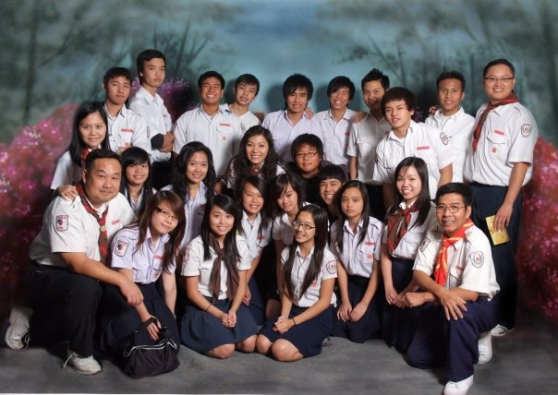
Ngành
Ngành | Khẩu Hiệu | Lứa Tuổi
Ấu Nhi | Ngoan | 7 – 9
Thiếu Nhi | Hy Sinh | 10 – 12
Nghĩa Sĩ | Chinh Phục | 13 – 15
Hiệp Sĩ | Dấn Thân | 16 – 17

Slide 10
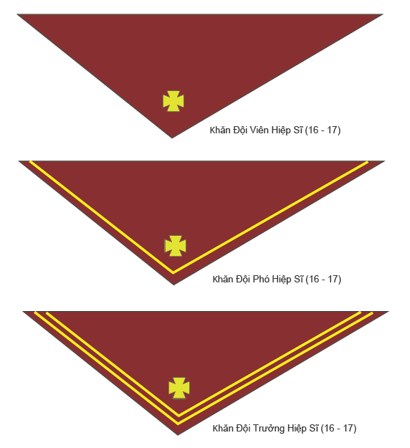
Khăn Ngành hiệp sĩ

Slide 11
VOCATION – ƠN GỌI
  Reach Beyond and Reach Out
To Know God… more
To Love God… more
To Serve God… more
-----000------
To build the church and a better society

Slide 12
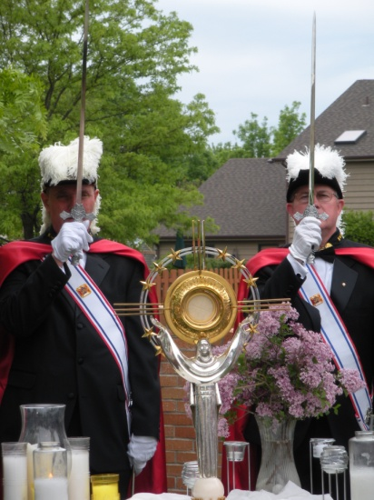
MISSION – MỤC ĐÍCH
  To Unite with, to Protect, and to Spread the Eucharist
  (UPS)
To unite with Jesus in the Eucharist
To unite with the universal Church and the church in Vietnam
To unite with others
To participate in the mission of the Church in today society

Slide 13
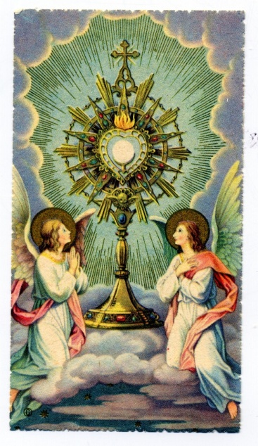
SPIRITUALITY – LINH ĐẠO
THÁNH THỂ
qua phương pháp
SỐNG NGÀY THÁNH THỂ

Slide 14
SLOGAN – KHẨU HIỆU
Dấn Thân (Plunging headlong into the world)
  Knights of the Eucharist are invited to participate in the mission:
  To serve the Church and the country
  To become the salt and light for the world

Slide 15
SPIRIT – TINH THẦN
Xả kỷ (từ bỏ mình)
A knight of the Eucharist is invited live a noble life and to serve others with charity and humility
    Cao Thượng
    Bác Ái
    Khiêm Nhường

Slide 16
CONNECTION
Sự tiếp nối đời sống của người TNTT
TNTT (tuổi trẻ) HSTT (tuổi trưởng thành)

Slide 17
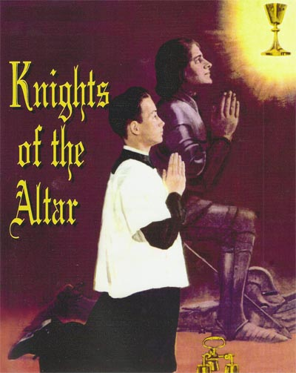
CONNECTION
    Cầu Nguyện - Bác Ái (Charity)
    Rước Lễ - Hiệp Nhất (Unity)
    Hy Sinh - Huynh Đệ (Fraternity)
    Làm Tông Đồ - Phục Vụ (Service)

Slide 18
4 MAXIMS – CHÂM NGÔN
Continue to pray for your own need. However, you are invited to pray for others: sickness persons, friends, … who need your prayer
Charity
The Church is One Body in Christ so that we are all united in Christ:
  We bond together
  We love one another
  We unify in one heart and one mind
Unity
Let go your ego, pride and learn how to accept and love others, even your enemies
Fraternity
You are invited to serve others with love and care. You are called to serve not to be served.
Service

Slide 19
IDEOLOGIES – TÔN CHỈ
8 Beatitudes (Matthew 5:3-12)
Self-Mastering (Tu Thân - luyện tập nhân đức)
  Blessed are the poor in spirit, for theirs is the kingdom of heaven.
  Blessed are they who mourn, for they will be comforted.
  Blessed are the meek, for they will inherit the land.
Practicing Religion (Tề Gia, Trị Quốc, Bình Thiên Hạ - sống yêu thương)
  Blessed are they who hunger and thirst for righteousness, for they will be satisfied.
  Blessed are the merciful, for they will be shown mercy.
Living like God (Sống như Chúa)
  Blessed are the clean of heart, for they will see God.
  Blessed are the peacemakers, for they will be called children of God.
  Blessed are they who are persecuted for the sake of righteousness, for theirs is the kingdom of heaven.

Slide 20
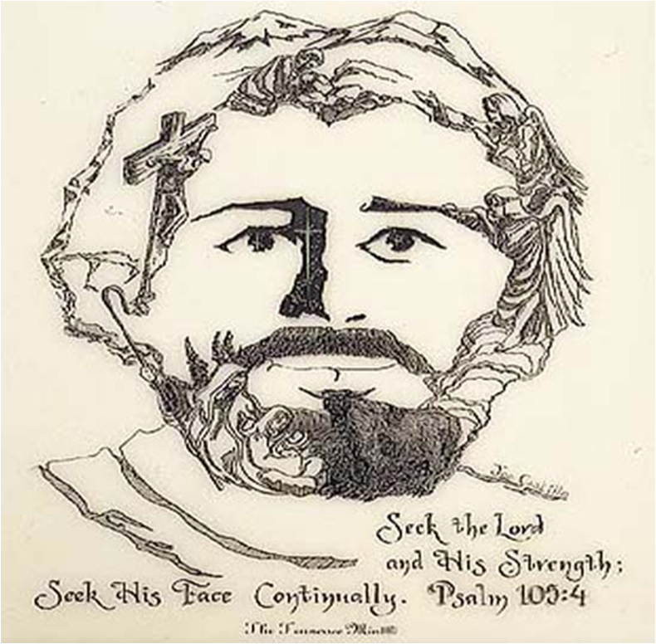
IMAGE – CHÂN DUNG
Image of Christ as a servant
(John 13, 1-20)

Slide 21
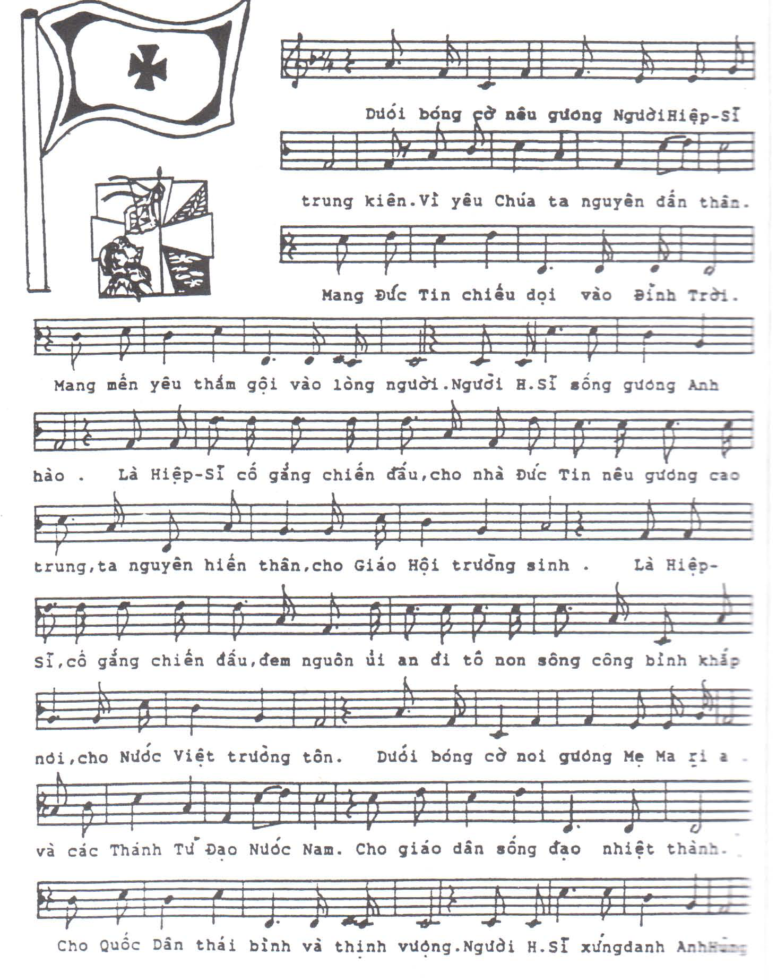
Hiệp
Hành
Ca

Slide 22
SPIRITUAL JOURNEY
Hành Trình Thăng Tiến

Slide 23

Spiritual Journey
Hành Trình Thăng Tiến Stages of Development
  Hiệp Sĩ Khơi Nguồn
  Hiệp Sĩ Xuất Hành
  Hiệp Sĩ Nhập Thế
  Hiệp Sĩ Xây Đời
  Hiệp Sĩ Hướng Tâm

Slide 24


SPIRITUAL JOURNEY
Phase 1
Phase 2
Phase 3
Phase 4
Phase 5
Hướng Tâm
(50 +)
Xây Đời
(30 – 49)
Nhập Thế
(23 – 29)
Xuất Hành
(18 – 22)
Nhập Thế
(23 – 29)
Khơi Nguồn
(16 – 17)

Slide 25
Review
What is a vocation of Knight of Eucharist?
What about mission?
What is the spirituality?
What is a Slogan?
How should the spirit of the knight be?

Slide 26
Review
What are 4 Maxims?
How to connect the 4 maxims of childhood to 4 maxims of Knight of Eucharist?
What are the ideologies?
What is the portrait of a Knight of Eucharist?

Slide 27
Summary
Vocation: To Know God more, to Love God more and to Serve God more
Mission: To Unite with, to Protect and to Spread the Eucharist
Spirituality: Thánh Thể qua phương pháp Sống Ngày Thánh Thể
Slogan: Dấn Thân
Spirit: Xả kỷ (sống cao thượng, khiêm nhường, bác ái)

Slide 28
Summary
Connections
    Prayer - Charity
    Receive Holy Communion - Unity
    Sacrifice - Fraternity
    Do Good Deeds - Service
Ideologies: Eight beatitudes
Portrait: Jesus as a servant. Be the salt and light for the world.

Slide 29
Q & A

Slide 30
Thank You !

